Slide 1
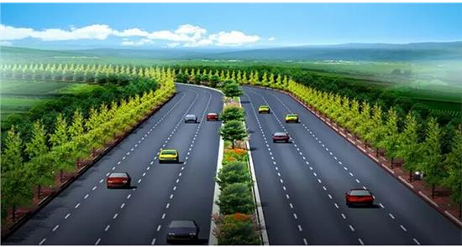
第一章 机械运动

Slide 2
长度的单位（测量标准）
1. 国际单位制中，长度的基本单位是米（符号是m)。
2. 长度单位的换算。
十进制单位 | 1m=10dm 1dm=10cm 1cm=10mm
千进制单位 | 1km=10³m 1m=10³mm 1mm=10³μm 1μm=10³nm

Slide 3
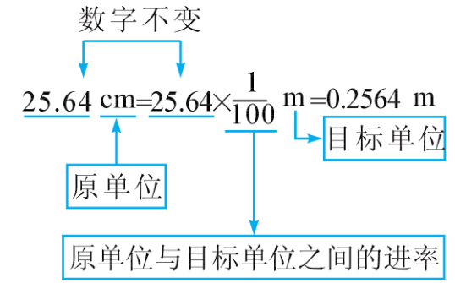
单位换算步骤
数值不变，乘以原单位与目标单位之间的进率，将原单位改写为目标单位。
如：

Slide 4
练一练
一根头发丝的直径约8.2μm，合 _______m= __________cm=__________mm =__________nm.
8.2×10⁻⁶
8.2×10⁻⁴
8.2×10⁻³
8200

Slide 5
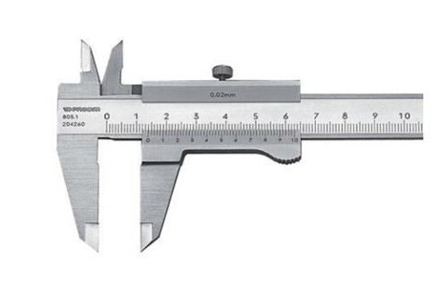
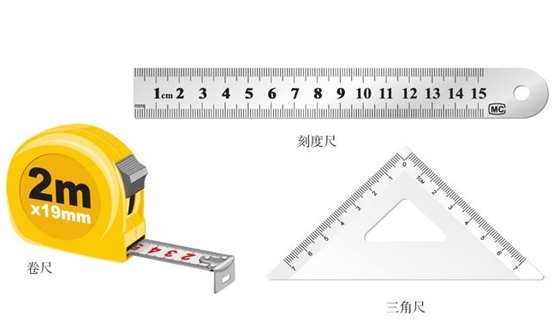
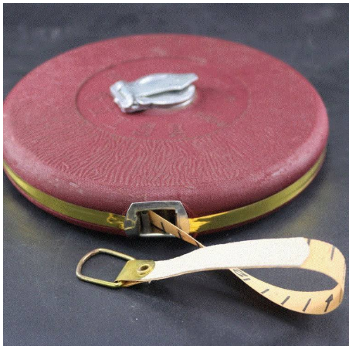
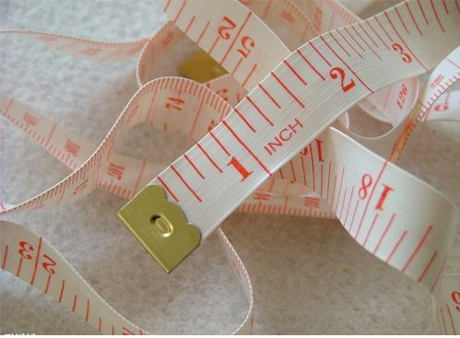
长度的测量
刻度尺是测量长度的基本工具。
常用的刻度尺有：直尺、卷尺、游标卡尺、螺旋测微器等。

Slide 6
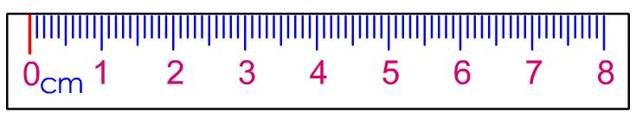
正确使用刻度尺
（1）会认：
使用前认清刻度尺的单位、零刻度线的位置、量程、分度值。
零刻度线
量程
分度值
单位

Slide 7
（2）会放：
刻度尺要放正;有刻度的一边要紧靠被测物体，与所测长度平行，不能倾斜。
0 cm 1 2 3 4 5 6 7 8 9 10
×
×
0 cm 1 2 3 4 5 6 7 8 9 10
√
0 cm 1 2 3 4 5 6 7 8 9 10

Slide 8




（3）会看：
读数时，视线与刻度尺尺面垂直。
√
×
×
0 cm 1 2 3 4 5 6 7 8 9 10
7.03 cm
（4）会记：记录的测量结果应由数字和单位组成。

Slide 9
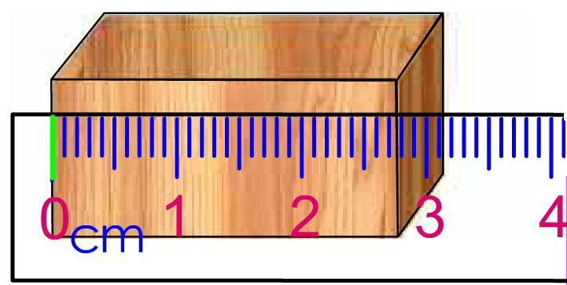
读出物体的长度
木块长：2.77cm = 2.7cm + 0.07cm
（准确值 ） （估计值）
在测量长度时，既要读出准确值，还要读出估计值（即要估读到分度值的下一位）。

Slide 10

特 别 强 调
在测量长度时，刻度尺的分度值决定了测量结果的位数，而测量结果又反过来反映了刻度尺的属性（即精确程度）。
例如：某次测量结果是1.2345m，其中倒数第二位4所在单位是mm，说明该次测量所用刻度尺的分度值是1mm。
由此也就得出测量结果1.20cm和1.2cm的意义是不同的。若测量物体末端与某一刻度线对齐，需添0充当估计值。

Slide 11
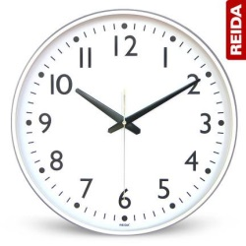
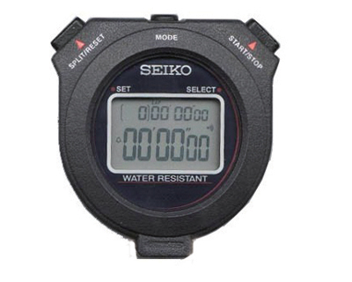
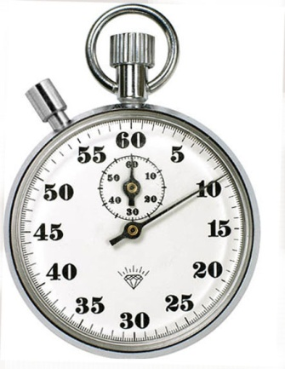
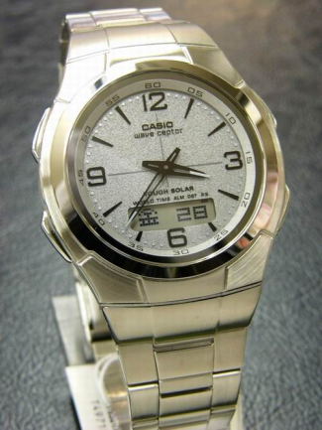
时间的测量
1. 时间的单位：国际单位：秒（s）
常用单位：时（h）、分（min）等。
1h=60min
1min=60s
2. 测量时间的工具：钟、表；
在运动场和实验室经常用停表。
手表 石英钟 电子停表 机械停表

Slide 12
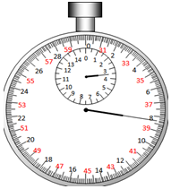
停表的使用
在读数时，先读出小表盘上指针所通过的分钟数(按整数读)；再观察小表盘上的指针有没有超过两数字之间的半分钟刻度线，若不超过，则大表盘按照0~30s读数，若超过，则大表盘按照31~60s读数。
如图所示，停表的示
数为____min_____s。
3
38.3

Slide 13
误 差
1. 定义：测量值和真实值之间的差异。
2. 误差的来源: (测量工具、测量方法、测量者）
误差是客观存在的，不可避免的，不可能消除，只能尽量地减小。
3. 减小误差的办法：
A．选用精度高的测量工具
B．改进测量方法
C．多次测量取平均值
4.误差不是错误：
错误是由于不遵守测量仪器的使用规则，或读取、记录测量结果时粗心等原因造成的。错误是不应该发生的，是可以避免的。

Slide 14
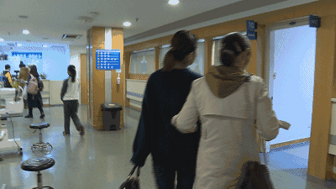

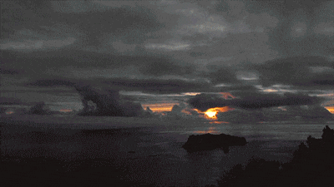
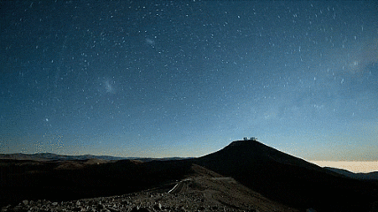
机械运动
物理学里把物体位置随时间的变化叫机械运动。
机械运动是一种常见的运动，例如都市中人的移动、大自然中江河的奔流，浩瀚太空中天体的运动、令人震撼的地壳运动等等。

Slide 15
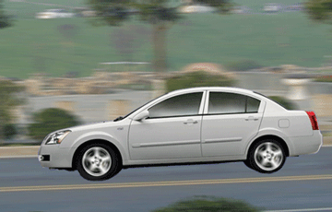
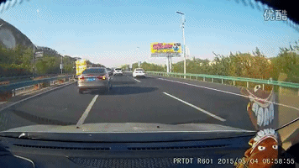
怎样判断物体是运动的还是静止的?
事例一：坐在行驶的汽车中，感觉路边的树木高速后退，车内的物体是静止的。路边的人觉得树不动，车运动得很快。
事例二：高速路上超车时感觉对方车辆慢慢后退。会车时却感觉对方车辆速度很快地冲过来。
标准不同
为什么对物体的判断上会出现这样的不同呢？

Slide 16
参照物
要判断一个物体是否在运动，必须选择另一个物体作为标准，这个作为标准的物体叫做参照物。
若物体相对于参照物发生了位置变化则是运动的；如果没有变化，就说它是静止的。
向后运动
以车为参照物，树木是___________的；
以地面为参照物，树木是_________的；
以地面为参照物，车是___________的。
静止
向前运动

Slide 17
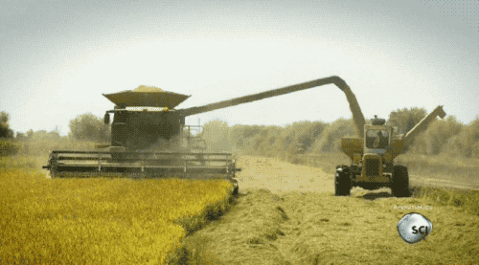
我们在判断一个物体是静止还是运动时，要选定参照物。参照物可以根据需要来选择。
运动
以地面为参照物，车辆是______的;
以收割机为参照物，车辆是_______的.
静止
选择的参照物不同，描述同一物体的运动情况时，结论一般也不一样。

Slide 18
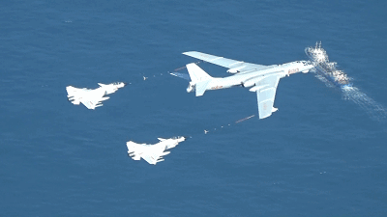
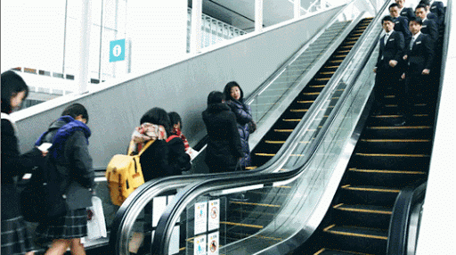
以_______为参照物，战斗机是运动的;
以_______为参照物，战斗机是静止的.
海面
加油机
以_______为参照物，乘客是运动的;
以扶梯为参照物，乘客是_______的.
地面
静止
结论：物体的运动和静止是相对的。

Slide 19
比较物体运动快慢有两种方法：
    （1）相同时间比较路程；
    （2）相同路程比较时间。
小聪同学的100 m跑成绩为17 s，小明同学的50 m跑成绩为8 s，要知道他们谁跑得快，应该怎么办？
物理学中采用了前一种，也就是将物体运动的路程除以时间，再进行比较。

Slide 20
速度
反映物体运动快慢
1. 物理学中，把路程与时间之比叫做速度。
2. 用v表示速度，s表示路程，t表示时间，那么有
速度是表示物体运动快慢的物理量，在数值上等于物体在单位时间内通过的路程，这个数值越大，表示物体运动得越快。

Slide 21
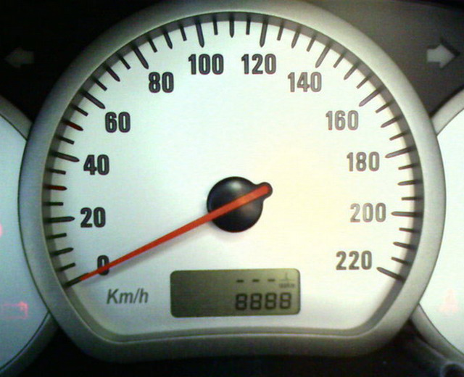
3．速度单位：
基本单位 m/s 或 m ·s⁻¹
读作 米每秒
常用单位 km/h 或 km ·h⁻¹
读作 千米每小时
汽车速度表
1m/s
3.6
=____
km/h

Slide 22
1. 人步行的速度约为1.1m/s，表示的物理意义是______________________________，合__________km/h。
人在1s内步行的路程是1.1m
3.96
2. 72km/h=__________m/s
20
3. 某物体在2s内走了10m的路程，该物体的速度是_____m/s；
若该物体保持速度不变，在1min内通过的路程是_____m。
5
300

Slide 23
一些物体运动的速度（m/s）
蜗牛
约1.5×10⁻³
步行的人
约1.1
自行车
约5
高速路上的小轿车
约33
雨燕
可达48
上海磁悬浮列车
可达120
喷气式客机
约250
超音速歼击机
约700
出膛的子弹
约1000
同步卫星
3070

Slide 24
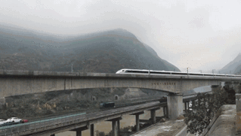
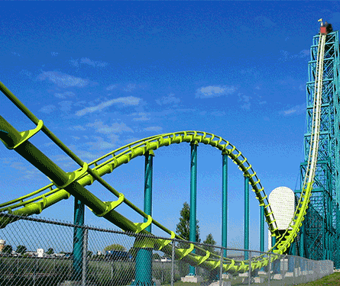
机械运动的分类
按照运动路线的曲直，机械运动可分为直线运动和曲线运动。
列车沿直线运动
过山车沿曲线运动

Slide 25

沿直线行驶的两辆小汽车的运动有什么不同？
0
10 s
20 s
30 s
40 s
0
300 m
600 m
900 m
1 200 m
0
10 s
20 s
30 s
40 s
0
200 m
450 m
750 m
1 200 m
在直线运动中，按速度可分为匀速直线运动和变速直线运动。

Slide 26
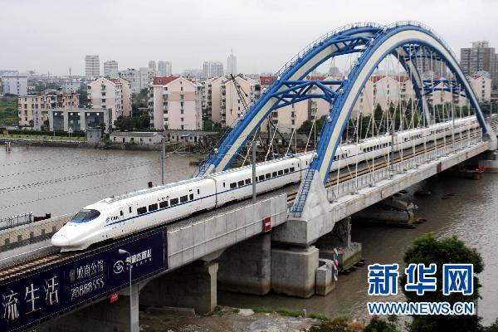
匀速直线运动
0
10s
20s
30s
40s
0
300 m
600 m
900 m
1200 m
我们把物体沿着直线且速度不变的运动叫做匀速直线运动。
做匀速直线运动的物体在任意相同时间内通过的路程都相等，即路程与时间成正比；
速度大小不随路程和时间变化。不能说“速度与路程成正比，与时间成反比”。
平直轨道上平稳行驶的列车有时可认为是在做匀速直线运动。

Slide 27
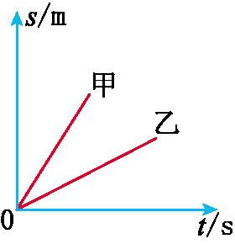
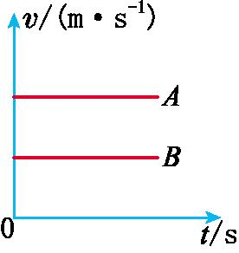
匀速直线运动的s-t和v-t图像
（1）s-t图像：一条过原点的直线，
s与t成正比，即 的值不变。在同一坐标
图中，斜率越大，速度越大（即v_{甲}＞v_{乙}）。
（2）v-t图像:图像与t轴平行，v是定值。在同一坐标图中，截距越大，速度越大（即v_{A}＞v_{B}）。

Slide 28
变速直线运动
0
10 s
20 s
30 s
40 s
0
200 m
450 m
750 m
1 200 m
物体做直线运动时，速度大小改变的运动叫做变速直线运动。
对变速运动做粗略研究时，也可以用平均速度来描述物体运动的快慢，表示物体在某一段路程中或某一段时间内的平均快慢程度。
平均速度计算式:

Slide 29
例 我国优秀运动员刘翔在2004年雅典奥运会上勇夺110 m跨栏金牌并打破奥运会纪录，成绩12.91s。他的平均速度是多少？
必要的说明
解：
刘翔在运动过程中通过的路程s=110 m，所用时间t=12.91 s，利用公式 计算他的平均速度为：
所用公式
代入数据，求出结果。数字后面要有单位。
答：刘翔的平均速度是8.52 m/s。

Slide 30
例 飞机沿直线，快慢不变地飞行了15min，通过的路程是270km，则它的飞行速度是多少km/h，合多少m/s？
解：飞机飞行的时间：t=15min=0.25h，
则它的飞行速度：

Slide 31
例 小明在跑百米时，前50 m用时6 s，后50 m用时7 s，小明前、后50 m及百米全程的平均速度各是多少？
分析：
50 m
50 m
6 s
7 s
全程
解：小明前 50 m路程s₁=50 m，用时t₁=6 s，后50 m路程s₂=50 m，用时t₂=7 s，全程s=100 m，用时t=12s。根据公式和题意可得：

Slide 32
前50 m平均速度：
1
后50 m平均速度：
2
全程时间：
全程平均速度：

Slide 33

填一填
在测量平均速度的实验中，测量的物理量有______和_______ ，分别用_________和_______测量，然后由公式______计算出运动物体在某一段时间内的平均速度。路程s和时间t必须________，即选定某路程s，必须用________________所用的时间t。
路程
时间
刻度尺
停表
对应
通过这一段路程

Slide 34

制定计划与设计实验
注意：调整斜面呈较小的坡度，可延长小车运动时间，便于计时。
s₁
t₁
s₂
s₃
t₂
金属挡板
t₃
注意：1．小车运动距离为车头到车头的距离。
2．小车在斜面顶端要从静止释放。
3．测量过程中不要改变斜面的坡度。
同组的两名同学分别完成一次，并对比。
便于测量时间。

Slide 35
《测量物体运动的平均速度》实验步骤
①把小车放在_________， 金属片放在_________， 用_______测出小车将要通过的_______。
②用停表测量小车从_____________滑下到撞击___________的__________。
③根据测得的________， 利用公式_______算出小车通过斜面全程的_________________ 。
④将金属片移至_____________，测出小车到金属片的________。
⑤测出小车从_________滑过___________________所用的__________ ， 算出小车通过上半段路程的_________________。
斜面顶端
斜面底端
刻度尺
路程s₁
斜面顶端
金属片
时间t₁
s₁、t₁
平均速度公式v₁
斜面的中部
距离s₂
斜面顶端
斜面上半段路程s₂
时间t₂
平均速度公式v₂

Slide 36

实验数据分析
v₂<v₁<v₃
路 程(m) | 运动时间(s) | 平均速度(m/s)
s₁=0.6 | t₁=4 | v₁=
s₂=0.3 | t₂=2.5 | v₂=
s₃=s₁–s₂= | t₃= t₁– t₂= | v₃=
小车沿斜面下滑的速度越来越大，说明小车沿斜面下滑运动越来越快。
0.15
0.12
0.3
1.5
0.2
你的数据和其他同学相同吗？为什么？
不相同。因为斜面的坡度、选取路程等不同。

